Slide 1

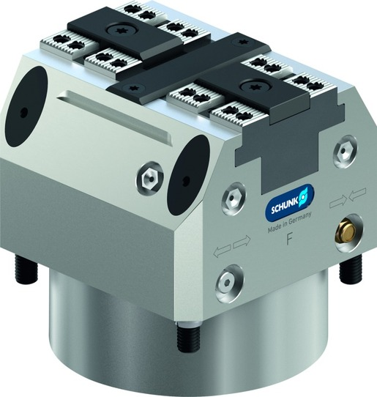
TANDEM KSF plus
Kraftspannblöcke federgespannt

Slide 2












Produktübersicht
Greifsysteme
Spanntechnik
Stationäre
Spannsysteme
Werkzeughalter
Systeme
Hydro-
Dehnspanntechnik
Spannbacken
Drehfutter
VERO-S
TANDEM
ROTA
KONTEC
Aufspann-türme
MAGNOS

Slide 3
Ausgangssituation
Mehrachs-
bearbeitung
Auto-
matisierung
Zeit
Zeit
Teiledichte im
Arbeitsraum
Globaler
Wettbewerb
Zeit
Zeit
Zunehmende Bedeutung
der Werkstückspannung
heute
zukünftig

Slide 4


TANDEM Kraftspannblöcke
Hohe Teiledichte
auf engstem Raum
Optimale Zugänglichkeit
der Maschinenspindel
Lange Laufzeit bei sehr niedrigen Nebenzeiten pro Werkstück

Slide 5







TANDEM Portfolio
Antriebsarten | Pneumatisch (KSP plus) | Hydraulisch (KSH plus) | Manuell (KSA plus) | Federkraft (KSF plus)
Varianten | Standardhub | Langhub (-LH) | Mit fester Backe (-F)

Slide 6
TANDEM Portfolio
Max. Spannkraft [kN]
Hub/Backe [mm]
Baugröße
Baugröße

Slide 7







TANDEM Backenportfolio
Aufsatzbackenrohlinge
Aufnahme über Kreuzversatz Steg und Nut | Aufnahme über Spitzverzahnung 1,5 x 60°
KTR / KTR-H | STR / STR-H | STR-S
Trägerbacken + SCHUNK Backensortiment
TBA-D | Spannbacken

Slide 8



SCHUNK Dienstleistungen
Engineering
Auslegung von Sonderplatten passend auf das jeweilige Fertigungssystem
Entwicklung von Sonderlösungen zusammen mit Kunden
FEM Analysen bei kritischen Bauteilen
Versuchswesen
Dauerversuche mit allen Neuentwicklungen
Verschleißuntersuchungen
Genauigkeitsmessungen
Service
Inbetriebnahme von Kundenlösungen
Inspektion und Wartung
Instandsetzung

Slide 9




TANDEM Übersicht
Pneumatisch
Hydraulisch
Manuell
Federgespannt

Slide 10
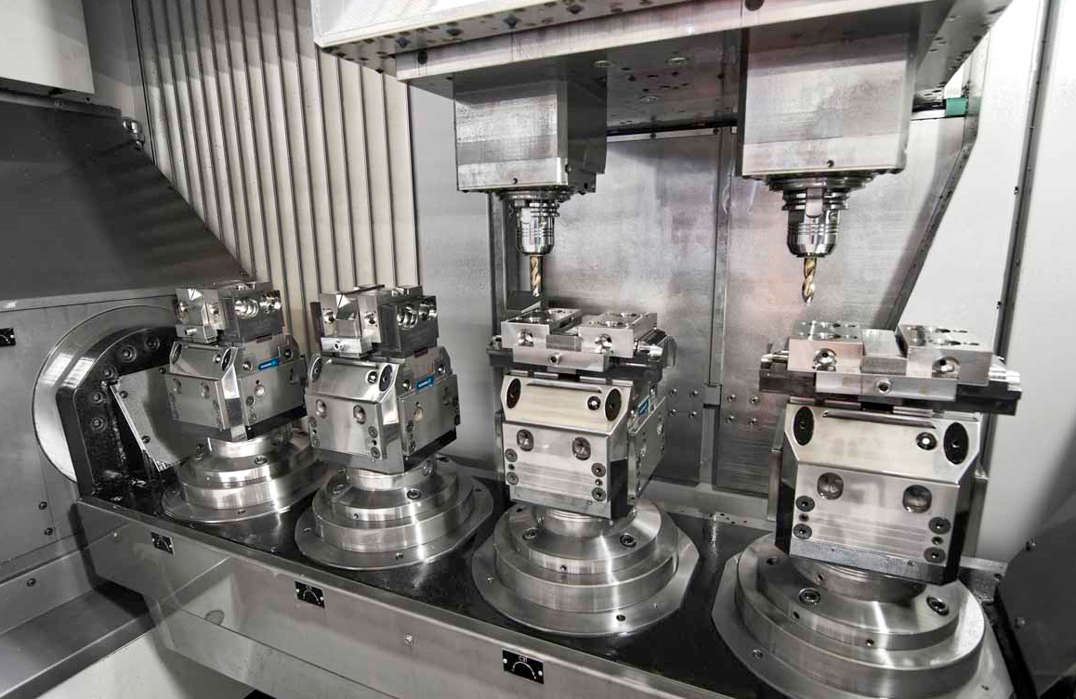
TANDEM KSF plus
Anwendungsbeispiel
Spannmittel:
KSF plus 160.
Merkmale/Anwendung:
Die kompakten TANDEM Spanner sind optimal für die Verwendung auf Wiegeplatten von 4- Achs- BAZ ausgelegt.

Slide 11
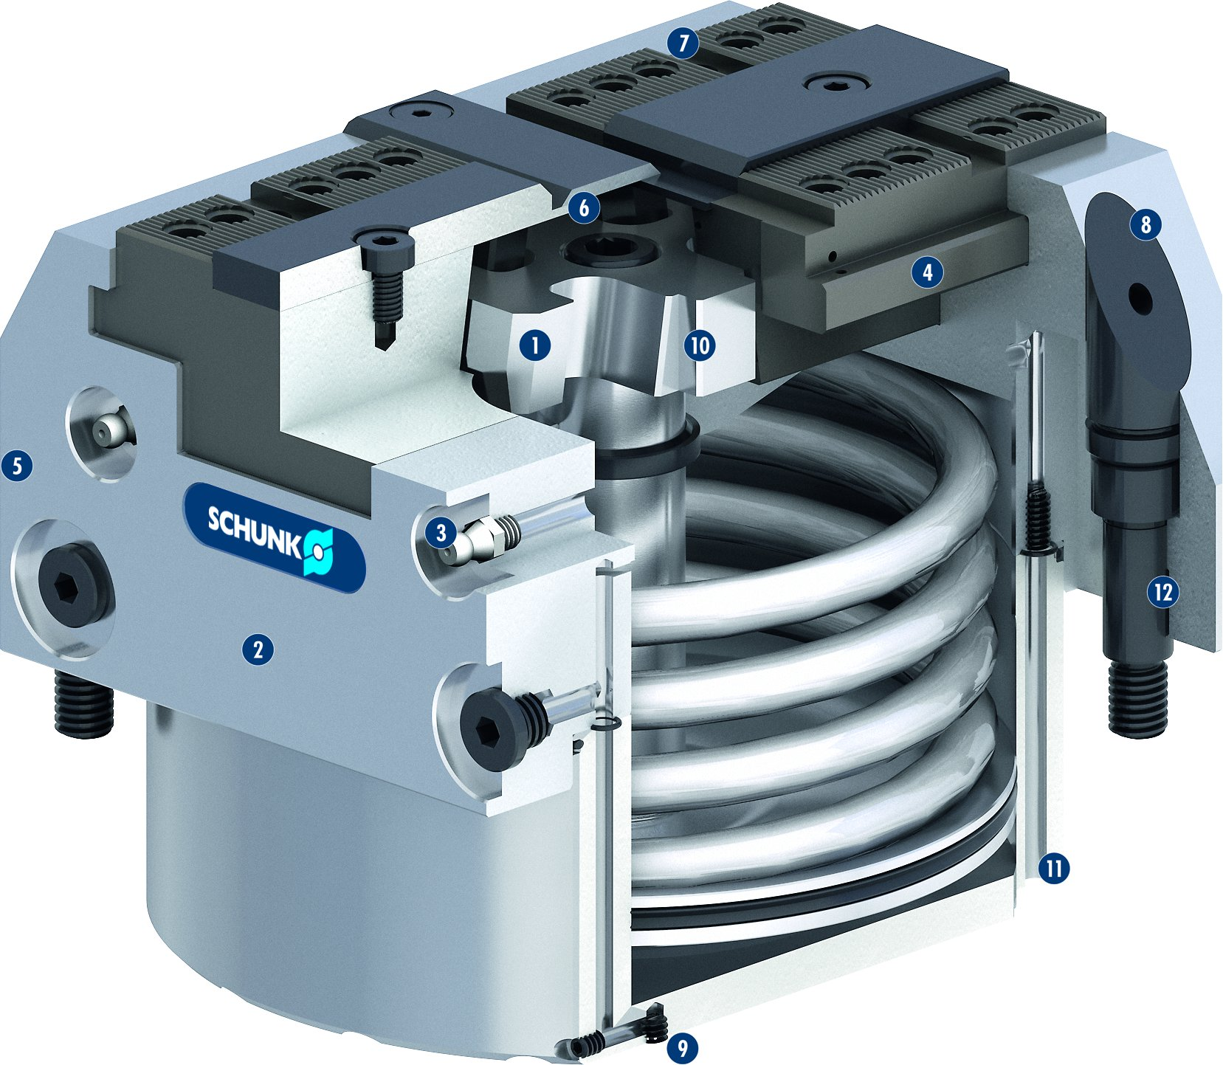

TANDEM KSF plus
7
Keilhakenantrieb
Gehärteter und extrem steifer Grundkörper
Optimiertes Schmiersystem
Lange Backenführung
Geringe Bauhöhe
Schmutzunempfindliches Design
Standard-Backenschnittstelle
Optimierte Außenkontur
Ansteuerung des Spanners
Im Körper geführter Futterkolben
Schmierkanäle im Verschlussdeckel
Passschrauben als Option
1
2
6
8
4
3
1
10
4
5
5
6
3
7
12
8
2
9
10
11
11
12

Slide 12
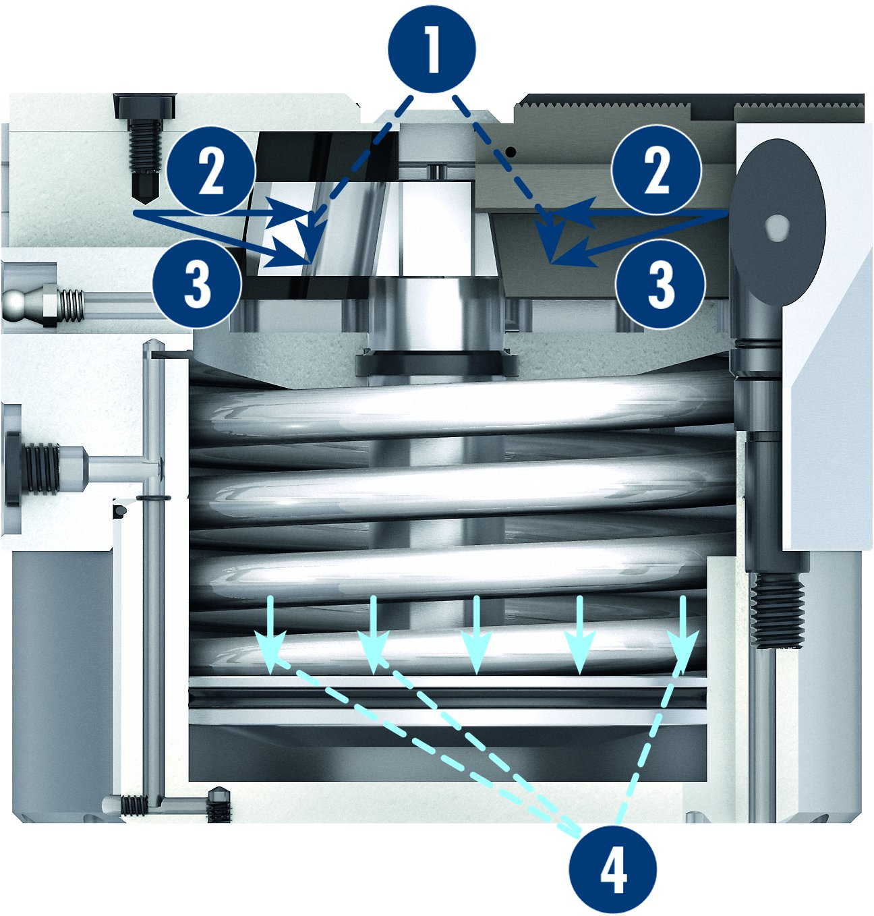



TANDEM KSF plus
Kraftfluss im KSF plus
1
2
2
1
Betätigungskraft abhängig von der Federkraft
Spannkraft abhängig von der Betätigungskraft und dem Übersetzungsverhältnis
Normalkraft zwischen Grundbacke und Futterkolben
Federkraft
3
3
2
3
4
4
Z-Ausführung (Option)
Späneabweisendes Design
1
Absteckbohrung
1

Slide 13


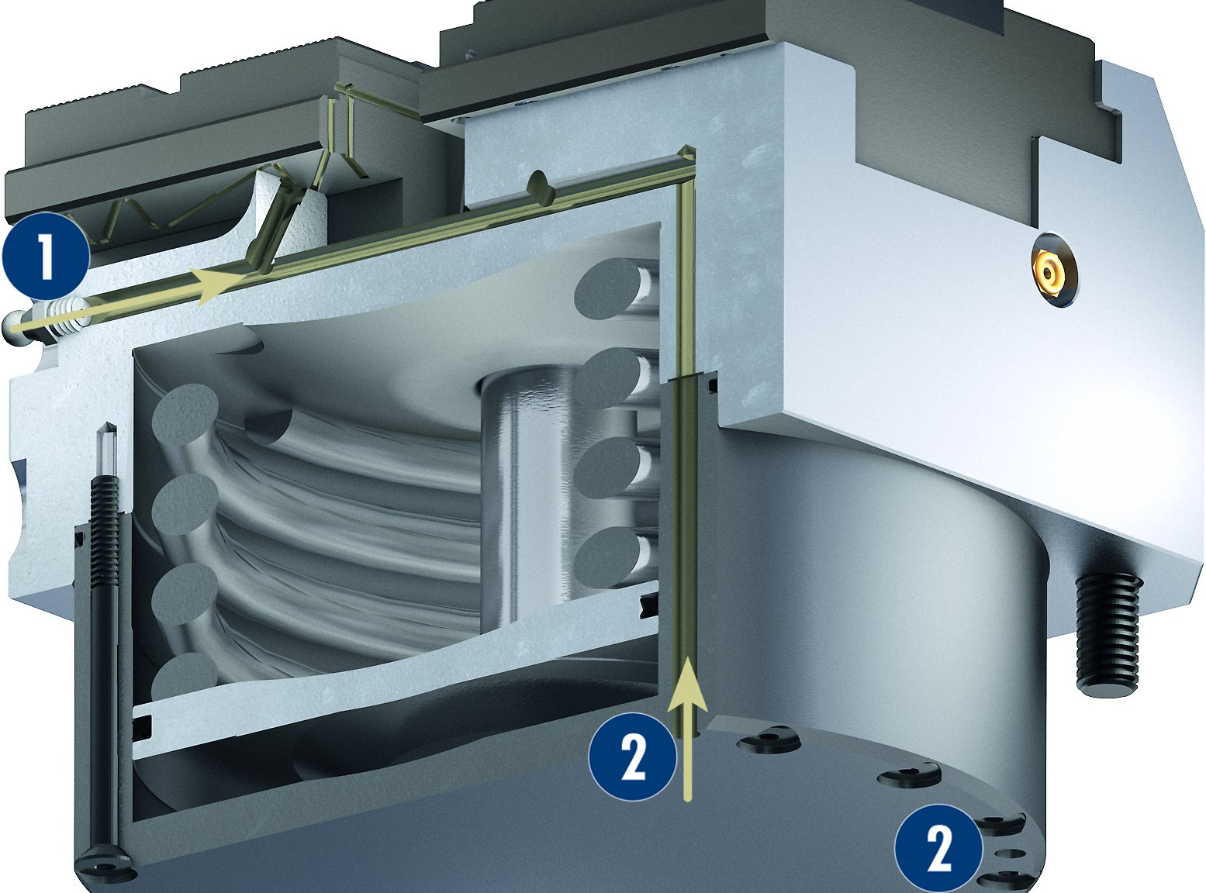
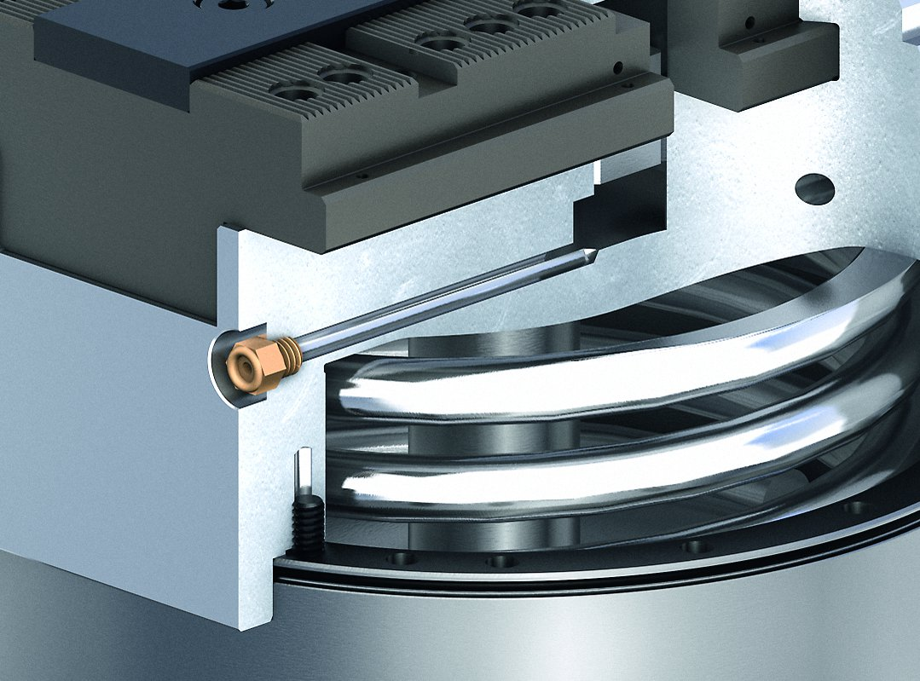
TANDEM KSF plus
Abdeckstopfen für die Befestigungsschrauben
Ausrichtkante
Schmiersystem
Kühlmittelablaufbohrung
1
1
Manuelle Schmierung
Zentralschmierung
2
2
2

Slide 14
Baureihen TANDEM KSF plus
Technische Daten | KSF plus 100 |  |  | KSF plus 160 |  |  | KSF plus 250
 | KSF | KSF-LH | KSF-F | KSF | KSF-LH | KSF-F | KSF | KSF-LH | KSF-F
Hub / Backe [mm] | 2 | 6 | 4 | 3 | 8 | 6 | 5 | 15 | 10
Spannkraft [kN] | 10 | 4.5 | 10 | 25 | 10 | 25 | 50 | 16 | 50
Spannkraft mit Turbo [kN] |  | 10 |  |  | 25 |  |  | 38
Max. Druck [bar] | 6 |  |  | 6 |  |  | 6
Wiederholgenauigkeit Spanner [mm] | 0.01 |  |  | 0.02 |  |  | 0.03
Max. Backenhöhe [mm] | 60 | 150 | 60 | 60 | 200 | 60 | 150 | 500 | 150
Luftverbrauch pro Doppelhub bei 6 bar [cm³] | 500 |  |  | 1700 |  |  | 4600
Schließ-/Öffnungszeit [s] | 0.2 |  |  | 0.4 |  |  | 1
Gewicht [kg] | 5 |  |  | 16 |  |  | 32

